Slide 1


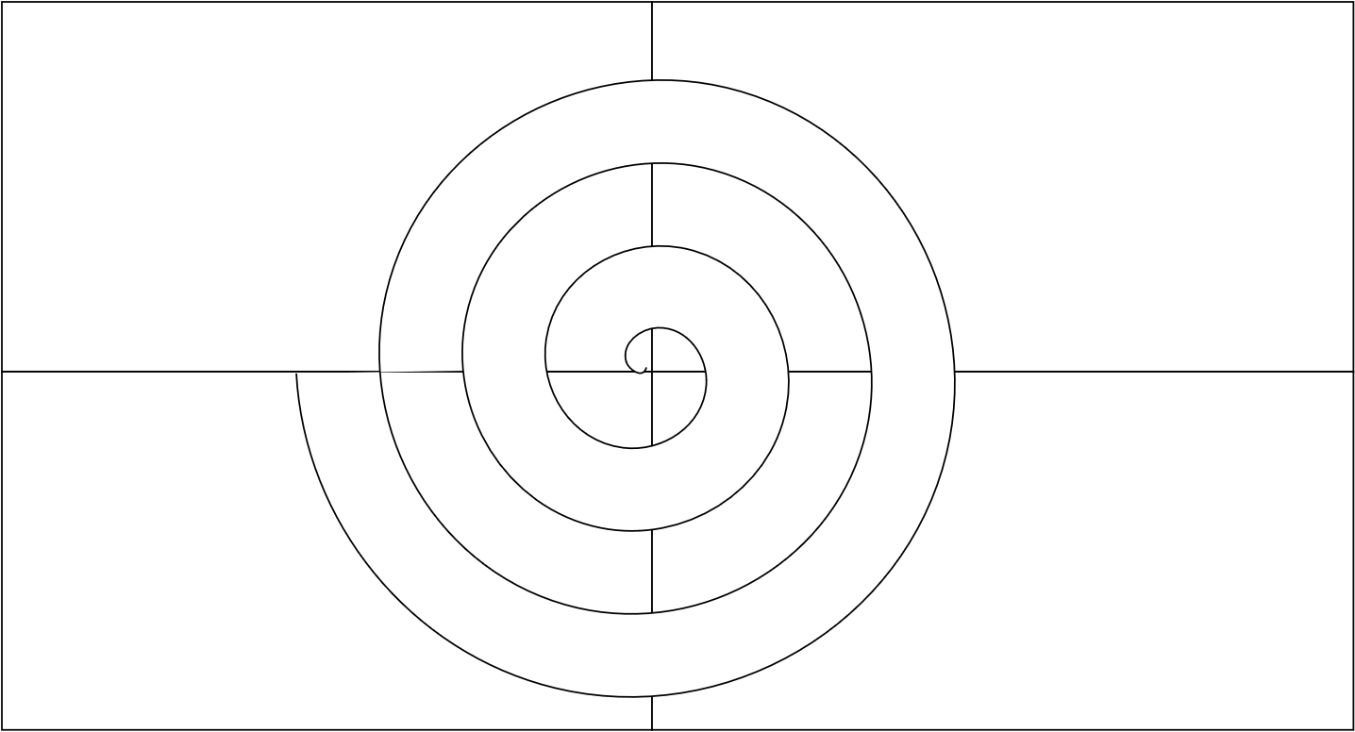

Modelo espiral
REALIZADO POR:
JAVIER GARCIA
C.I 28026473
VICENTE MONTILLA
C.I 27962722
DARIAN GONZALES
C.I 27253286
JHONY LABRADOR
C.I 28738987

Slide 2
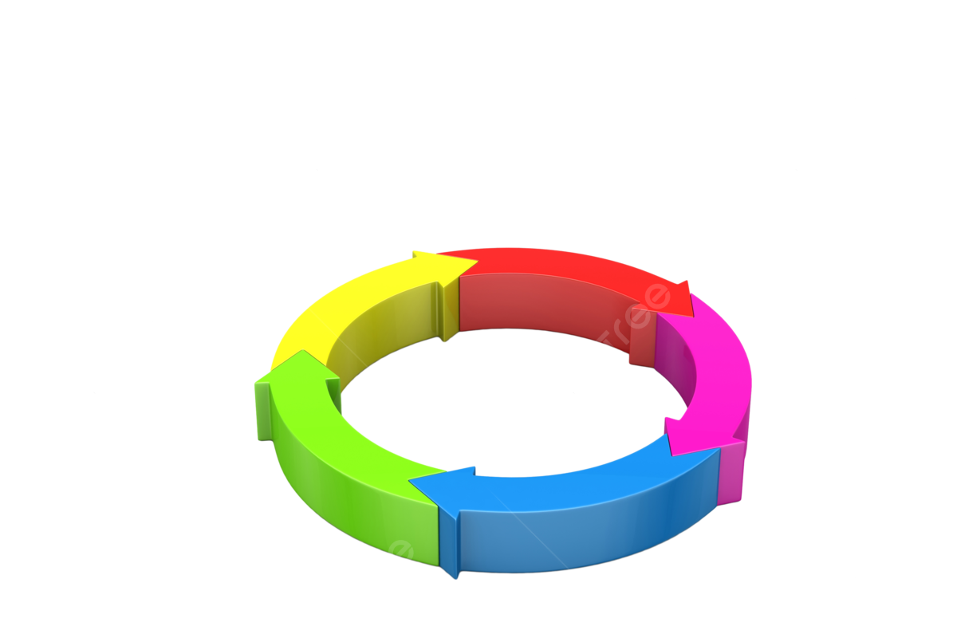
QUE Es el modelo espiral?:
El modelo en espiral propuesto por Barry W. Boehm en 1986, es una metodología de desarrollo de software iterativa basada en riesgos que combina enfoques lineales e iterativos para satisfacer múltiples necesidades dentro del proyecto. Todo con el fin de seguir repitiendo el ciclo hasta obtener el producto terminado.
En esencia, permite a los desarrolladores realizar análisis de riesgos exhaustivos, adoptar técnicas variadas de otras metodologías y avanzar de manera cíclica a través de múltiples fases del proceso de desarrollo.

Slide 3
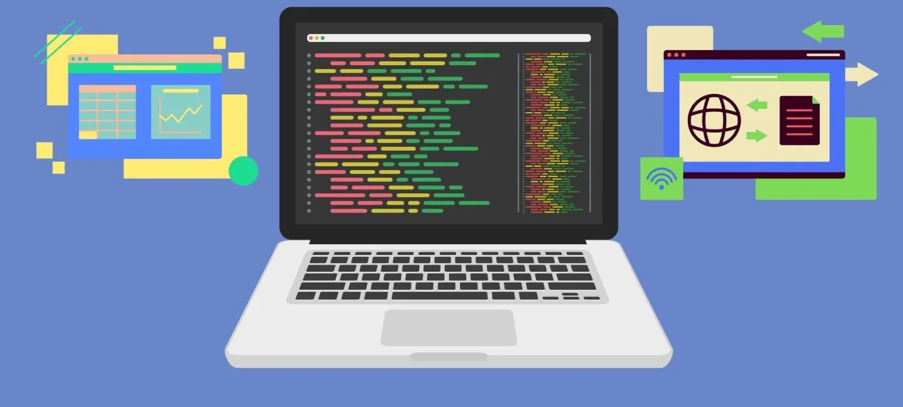

Que se puede hacer con el modelo espiral:
se pueden realizar iteraciones continuas en el desarrollo del software. permite mayor flexibilidad y adaptabilidad.
el modelo espiral facilita la gestión de riesgos al abordarlos de manera proactiva.

Slide 4
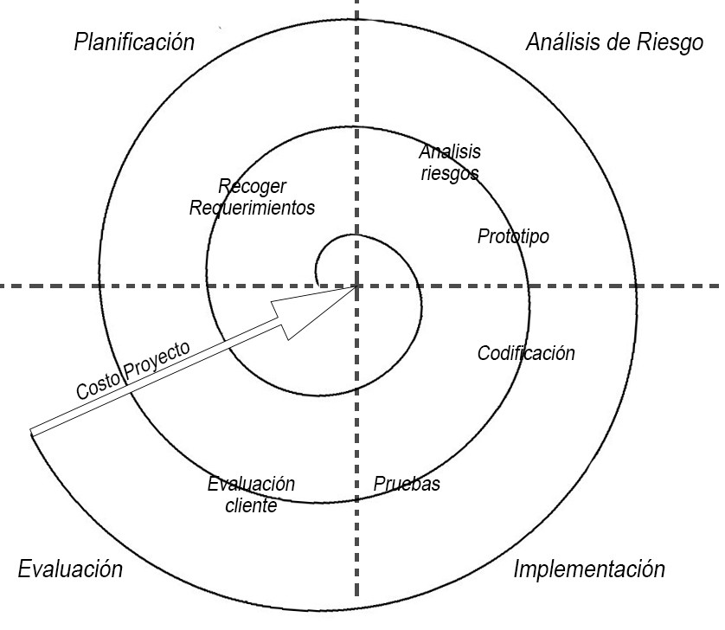
fases:
El modelo espiral tiene cuatro fases: Planificación, Análisis de Riesgos, Implementación y Evaluación…
* Planificación: Los requisitos se recogen durante la fase de planificación.
* Análisis de riesgo: Se emprende un proceso para identificar el riesgo y soluciones alternativas. Al final, se crea un prototipo. En caso de riesgo durante el análisis, se sugieren soluciones alternativas a implementar.
* Implementación: En esta fase se desarrolla el software, y al final de la mismo sus respectivas pruebas.
* Evaluación: el cliente evalúa el proyecto terminado hasta esa fecha.

Slide 5
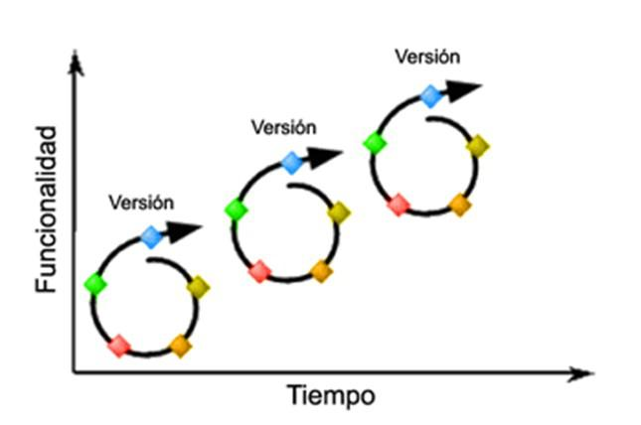
Características:
Enfoque Iterativo:
En cada iteración, se realizan actividades como planificación, análisis, diseño, construcción y pruebas.
Gestión de Riesgos:
se evalúan los riesgos y se toman medidas para mitigarlos.
Prototipado:
Los prototipos ayudan a comprender mejor los requisitos y a validar soluciones antes de comprometerse con el desarrollo completo.
Flexibilidad y Adaptabilidad:
Adaptar el diseño, la arquitectura y las funcionalidades según las necesidades cambiantes.
Evaluación Constante:
Realizar evaluaciones y revisiones en cada ciclo.
Ciclos de Vida Personalizados:
Adaptar la secuencia de actividades según las necesidades y restricciones.

Slide 6
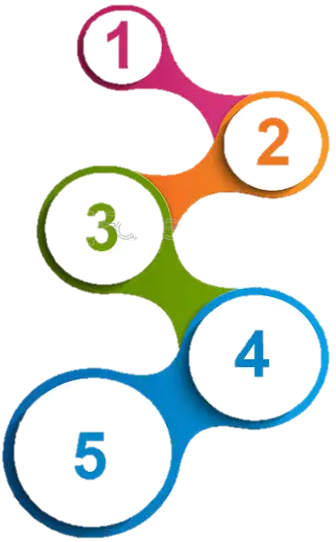
Ventajas y desventajas del modelo espiral:
ventajas
desventajas
Modelo flexible y genérico.
Posible integración temprana de promotores y usuarios.
Comprobaciones periódicas.
Conciliación perfecta entre exigencias técnicas y diseño.
control sobre costes, recursos y la calidad del proyecto de software.
Apropiado para entornos técnicos novedosos.
Gran esfuerzo de gestión.
Las decisiones periódicas dilatan el proceso de desarrollo.
Hay errores e incongruencias conceptuales que se abren paso fácilmente al producto final.
No es apropiado para pequeños proyectos con un riesgo manejable.

Slide 7
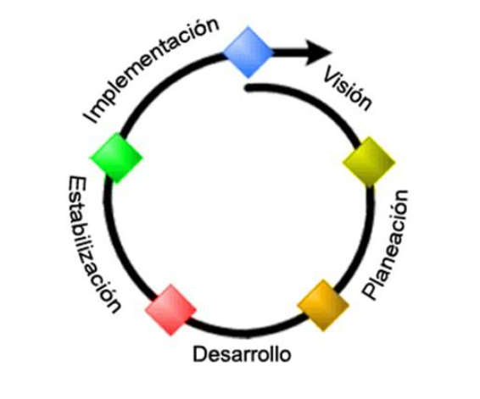
algunos principios básicos:
Decidir qué problema se quiere resolver antes de viajar a resolverlo.
Examinar tus múltiples alternativas de acción y elegir una de las más convenientes.
Evaluar qué tienes hecho y qué tienes que haber aprendido después de hacer algo.
No ser tan ingenuo para pensar que el sistema que estás construyendo será «EL» sistema que el cliente necesita, y
Conocer (comprender) los niveles de riesgo, que tendrás que tolerar.

Slide 8



